Slide 1
Software de controle e manutenção de equipamentos
www.psg-e.com
Apresentação do software psg-e
Controle e manutenção de equipamentos
Belo Horizonte / MG

Slide 2
Software de controle e manutenção de equipamentos
www.psg-e.com
Nome:
- Daniel Andrade Bichuette Coelho
Formação:
- Engenharia Civil – Uniube – Universidade de Uberaba - MG
Pós-graduação:
- MBA Executivo – IBMEC/BH - MG
- MBA Gestão de Negócios para Construção Pesada – FGV/Sicepot - MG
Certificação:
- Notório Saber em Engenharia de Custos - IBEC – Instituto Brasileiro de Engenharia de Custos

Slide 3
Software de controle e manutenção de equipamentos
www.psg-e.com
Quais são os motivos que fazem com que as empresas não coloquem em prática softwares de controles de custos de equipamentos?
Implantação complexa. Geralmente são implantados por equipes de TI que na grande maioria das vezes não conhecem sobre o negócio, inviabilizando a operação.
Os input´s, entradas de dados, são feitos em telas não amigáveis, necessitando de treinamentos específicos.
Devido a complexidade, os lançamentos demandam períodos longos para a inclusão dos dados. Necessidade de muitas pessoas na operação.
Necessidade de elaboração de relatórios customizados.
Controles isolados, como se existissem vários módulos dentro do software de controle de equipamentos. Não são conclusivos.
Não geram informações gerenciais. Pouco servem para tomadas de decisões em níveis táticos e estratégicos da empresa.

Slide 4
Software de controle e manutenção de equipamentos
www.psg-e.com
Principais características do software psg-e...
Cadastros Objetivos
Operações simplificadas
Processos já definidos
Relatório principal em uma página
Informações gerenciais

Slide 5
Software de controle e manutenção de equipamentos
www.psg-e.com
Principais funcionalidades do software psg-e...
Fácil utilização.
Informações diversas em apenas uma página.
Indicadores gerenciais.
Custo mensal, Custo horário, Horas programadas, Disponibilidade física, Utilização, Eficiência geral
Alertas manutenção preventiva, Planos de manutenção, Históricos dos equipamentos, Processos definidos
Abastecimento, Gasto com peças e serviços, Diário de campo, Lubrificação, Manutenção, Salário operador, Custo propriedade, Equalização de horímetro e hodômetro
Estratégico
Tático
Operacional

Slide 6
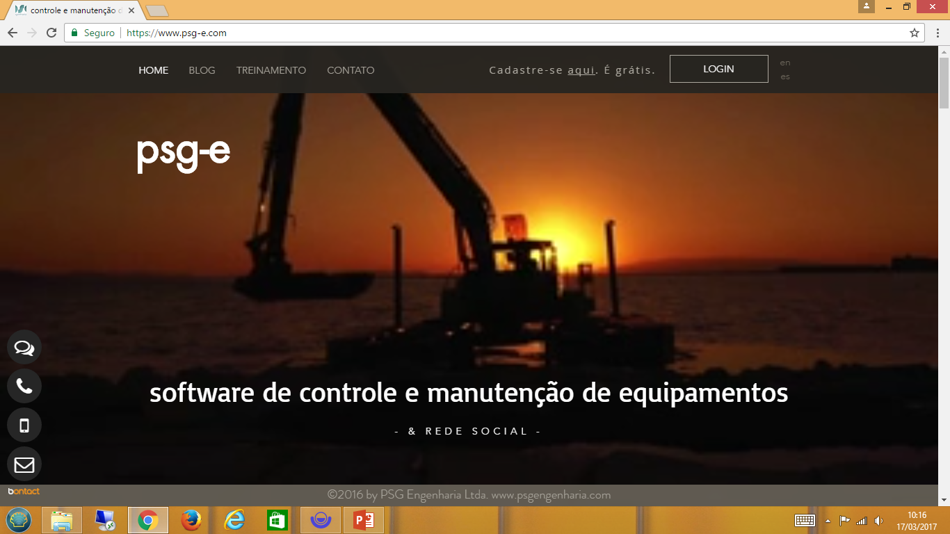
Software de controle e manutenção de equipamentos
www.psg-e.com

Slide 7
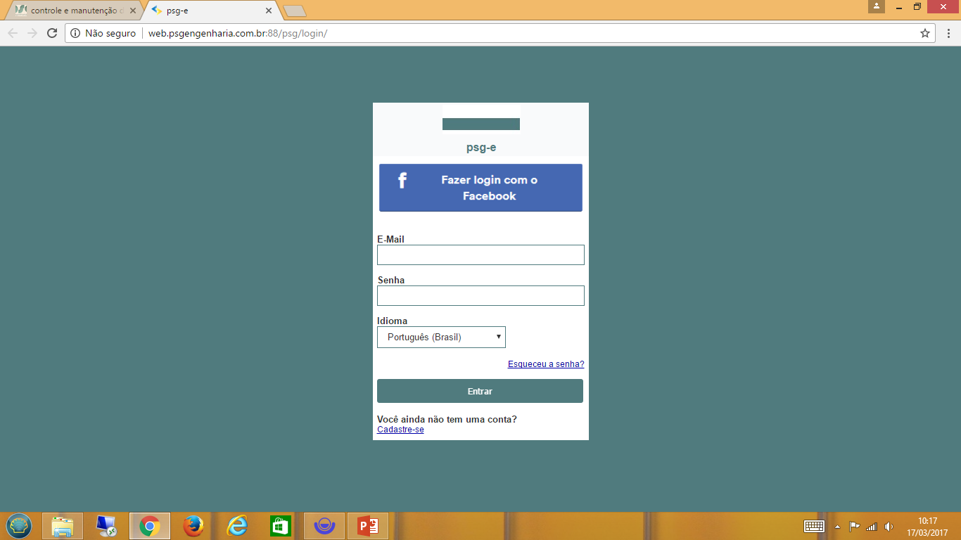
Software de controle e manutenção de equipamentos
www.psg-e.com

Slide 8
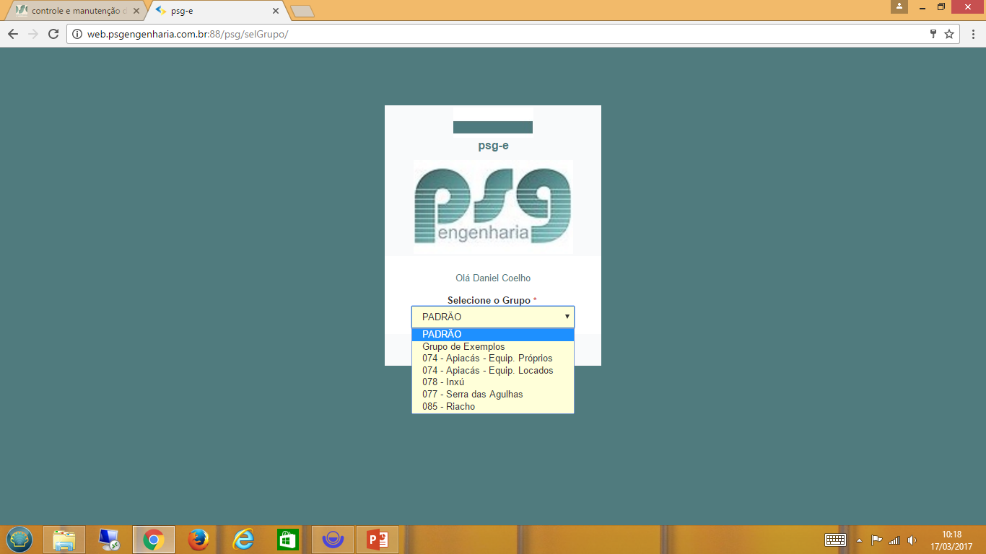
Software de controle e manutenção de equipamentos
www.psg-e.com

Slide 9
Software de controle e manutenção de equipamentos
www.psg-e.com

Slide 10
Software de controle e manutenção de equipamentos
www.psg-e.com

Slide 11
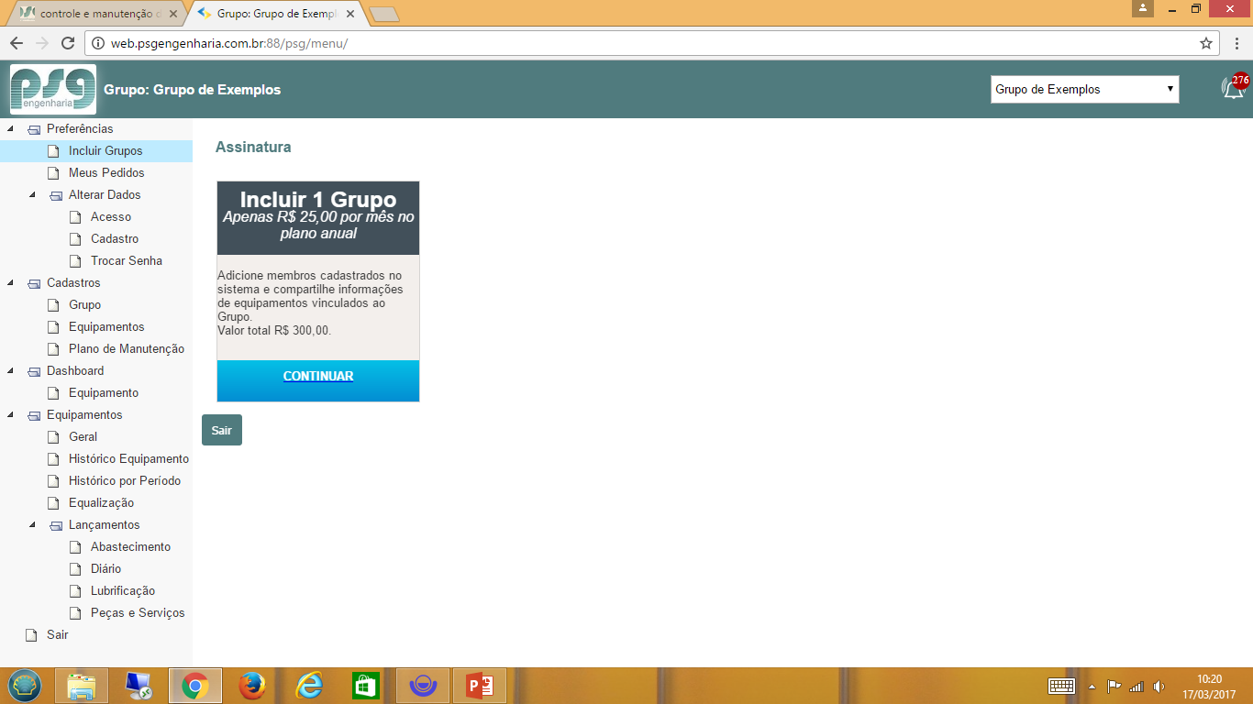
Software de controle e manutenção de equipamentos
www.psg-e.com

Slide 12
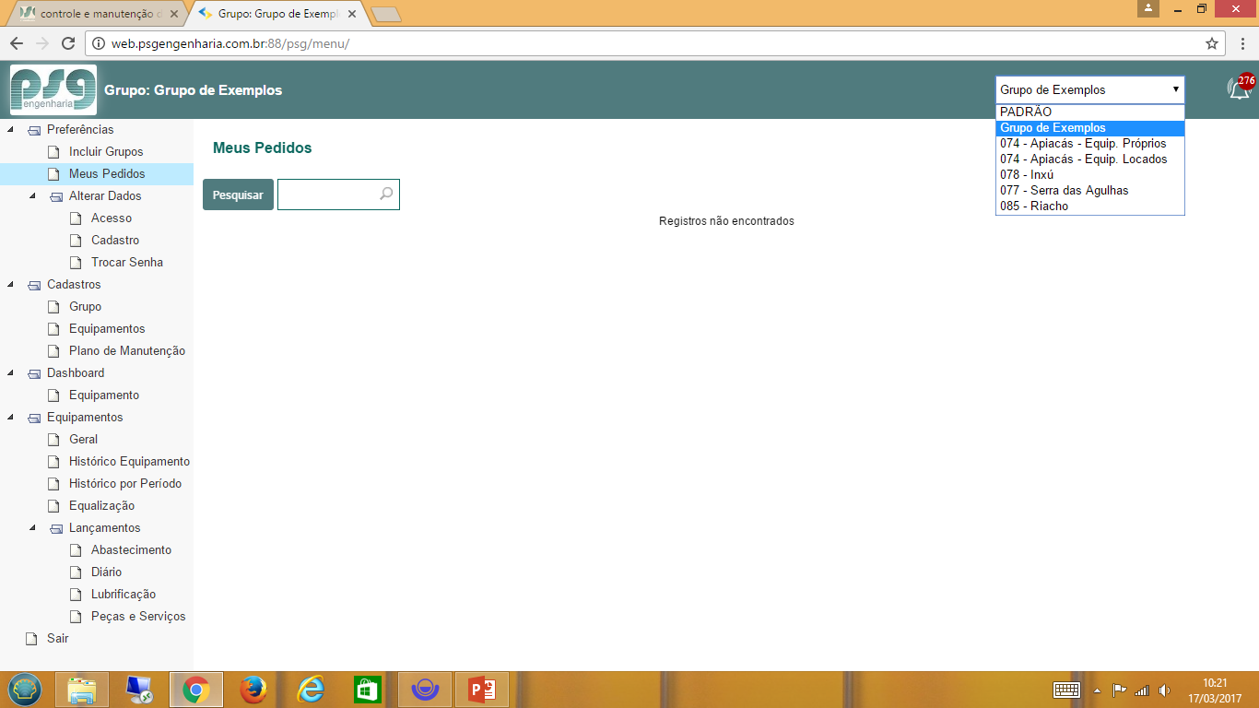
Software de controle e manutenção de equipamentos
www.psg-e.com

Slide 13
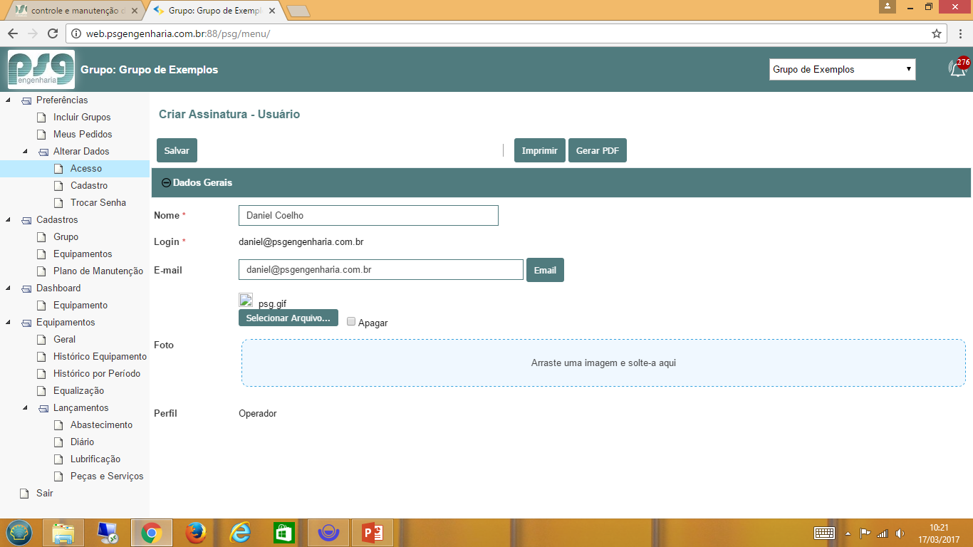
Software de controle e manutenção de equipamentos
www.psg-e.com

Slide 14
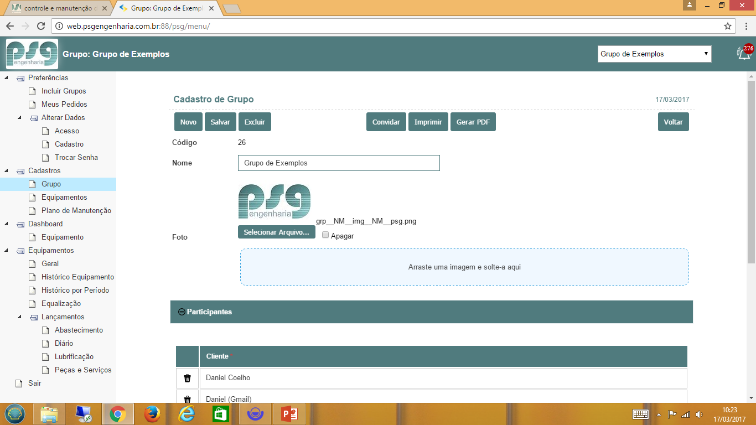
Software de controle e manutenção de equipamentos
www.psg-e.com

Slide 15
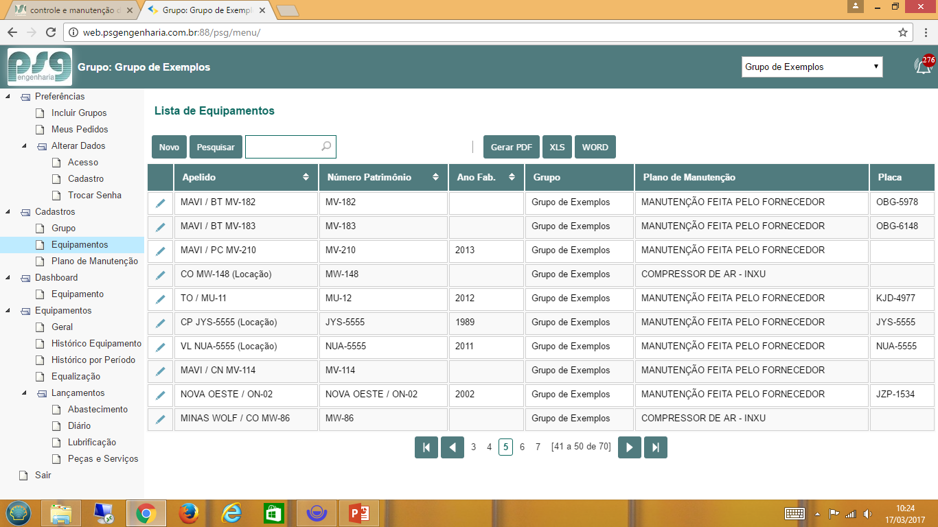
Software de controle e manutenção de equipamentos
www.psg-e.com

Slide 16
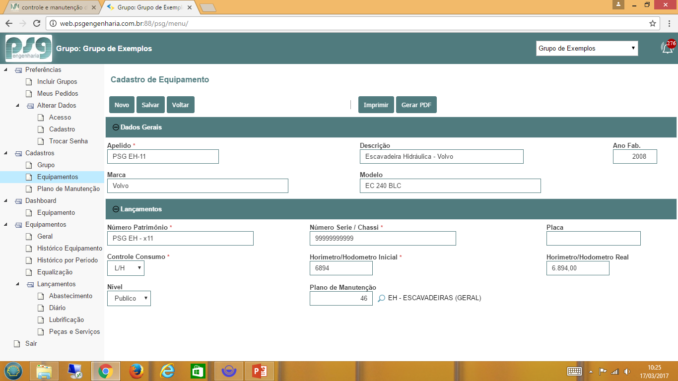
Software de controle e manutenção de equipamentos
www.psg-e.com

Slide 17
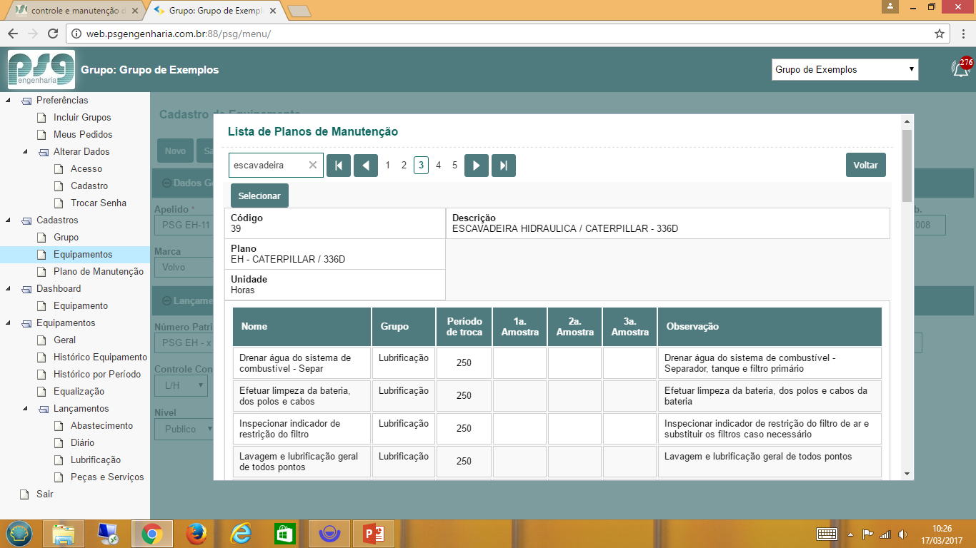
Software de controle e manutenção de equipamentos
www.psg-e.com

Slide 18
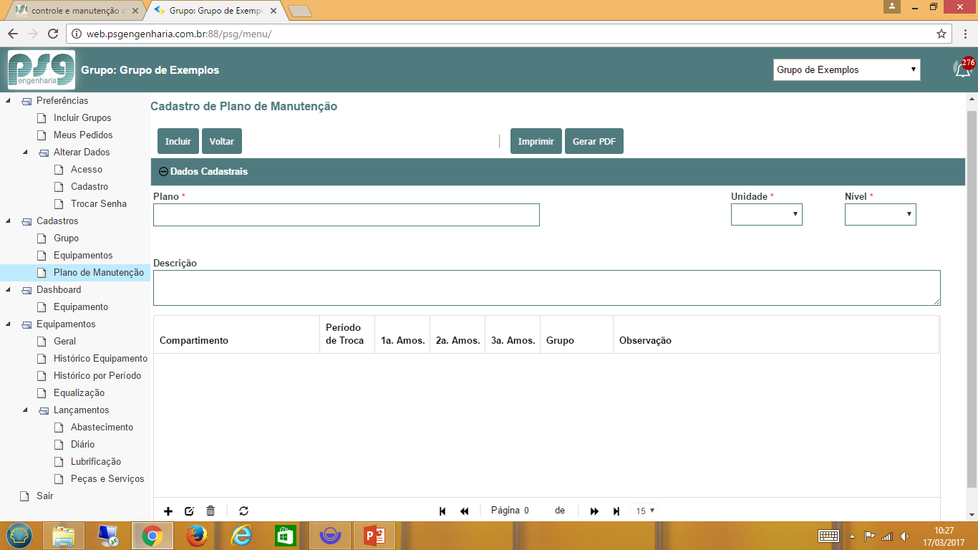
Software de controle e manutenção de equipamentos
www.psg-e.com

Slide 19
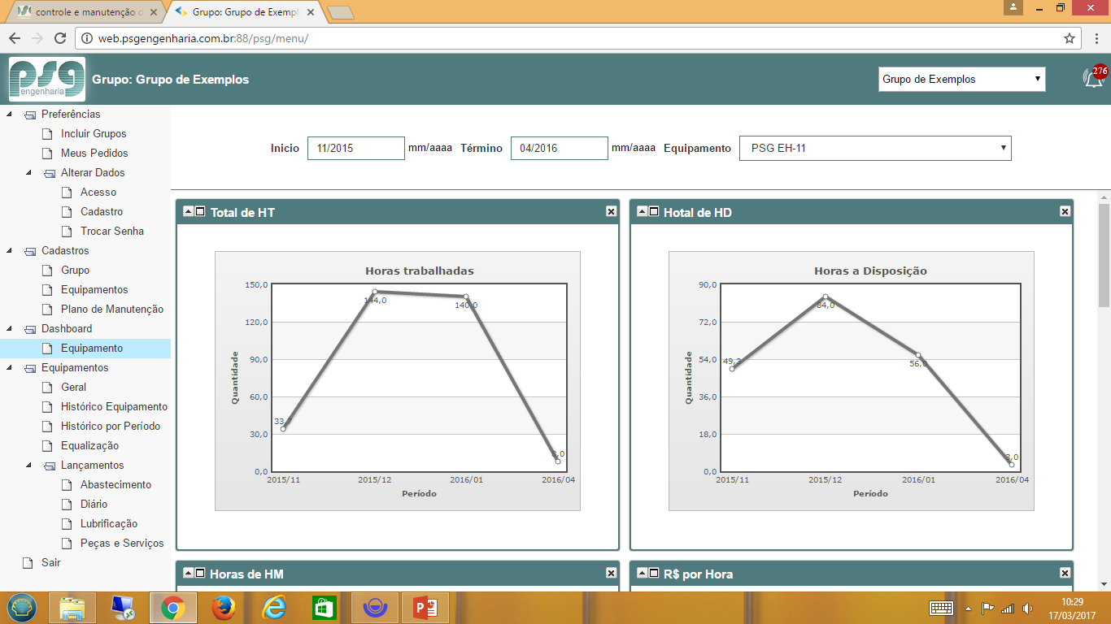
Software de controle e manutenção de equipamentos
www.psg-e.com

Slide 20
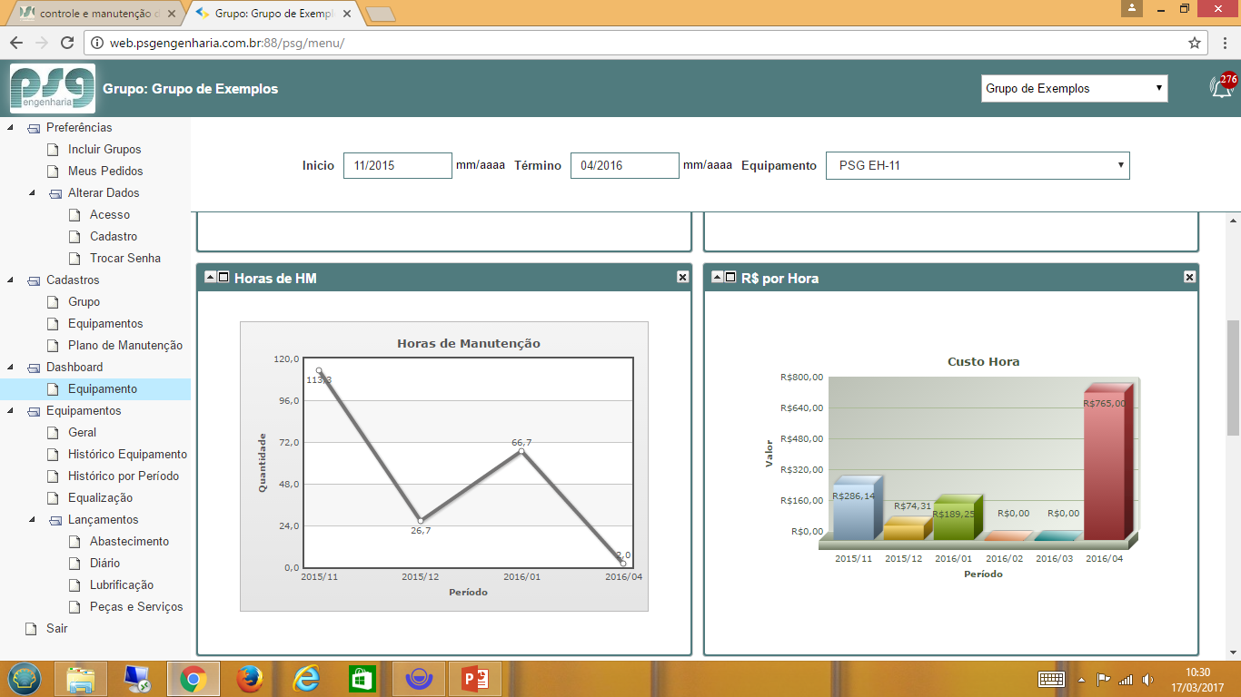
Software de controle e manutenção de equipamentos
www.psg-e.com

Slide 21
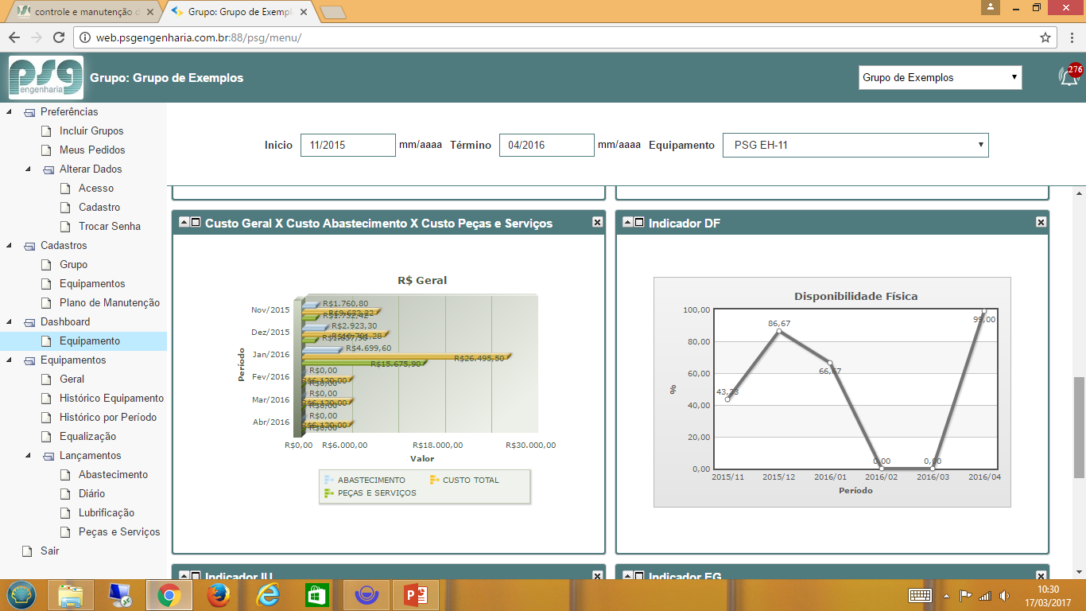
Software de controle e manutenção de equipamentos
www.psg-e.com

Slide 22
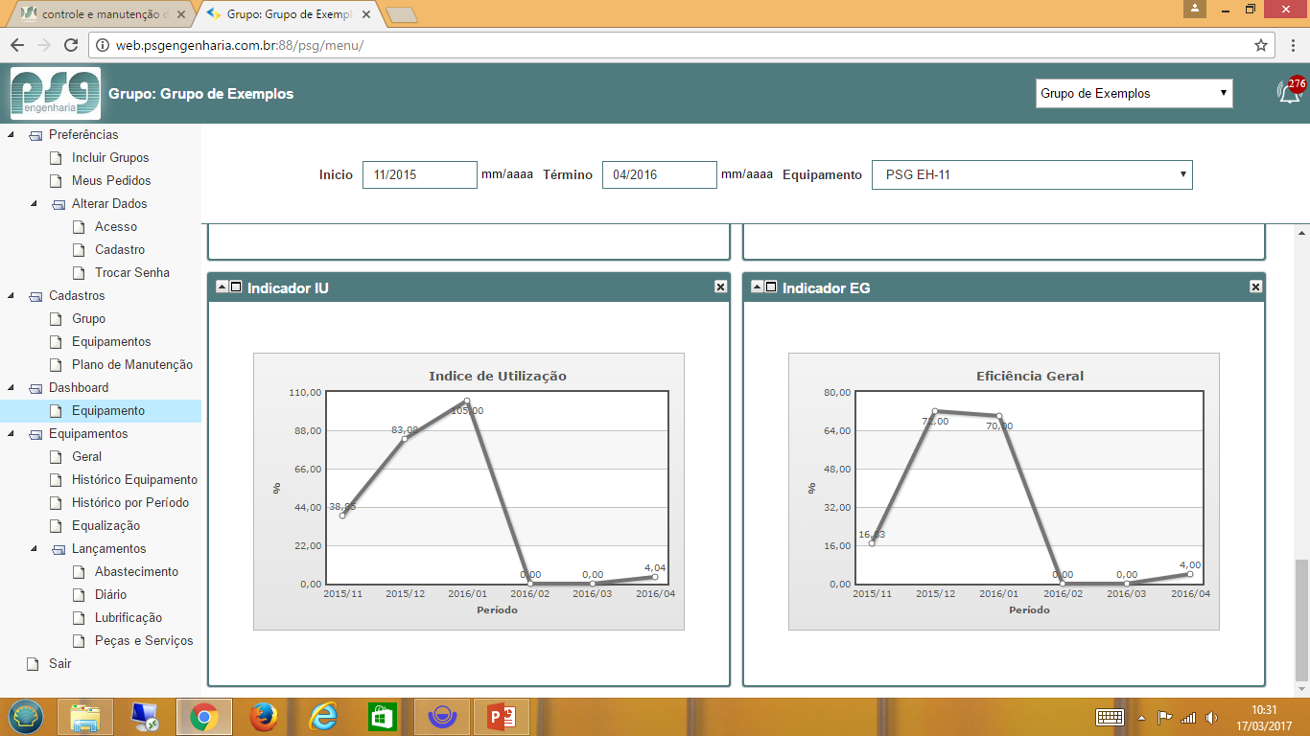
Software de controle e manutenção de equipamentos
www.psg-e.com

Slide 23
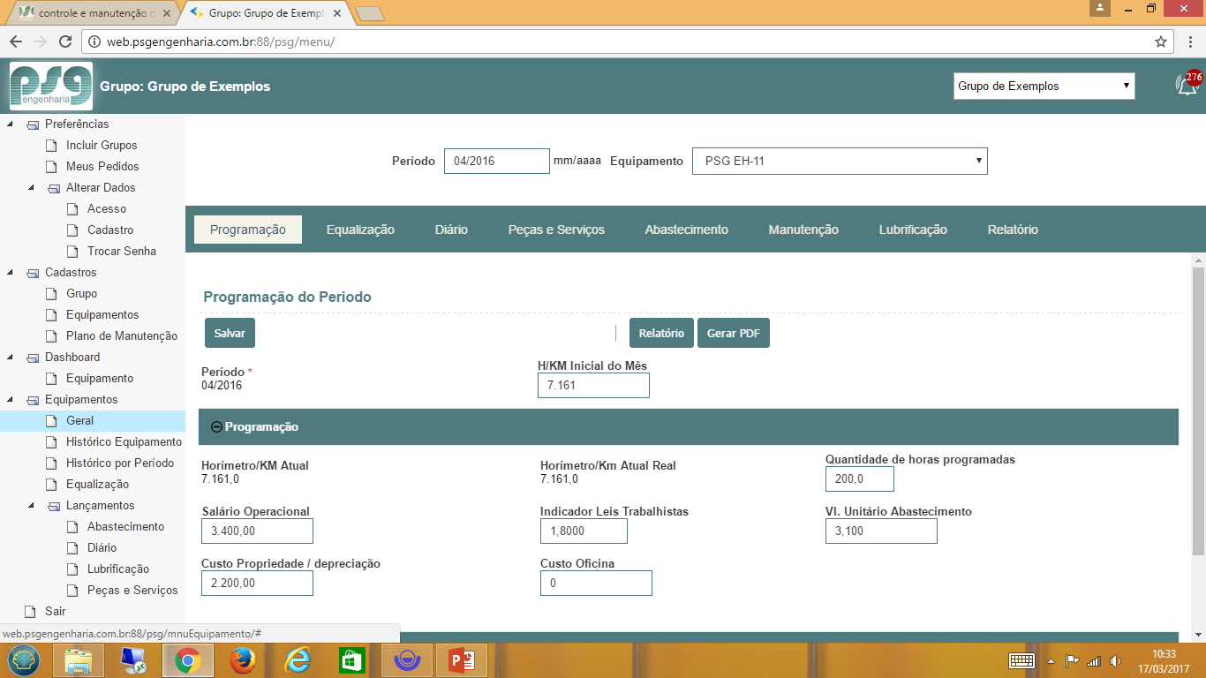
Software de controle e manutenção de equipamentos
www.psg-e.com

Slide 24
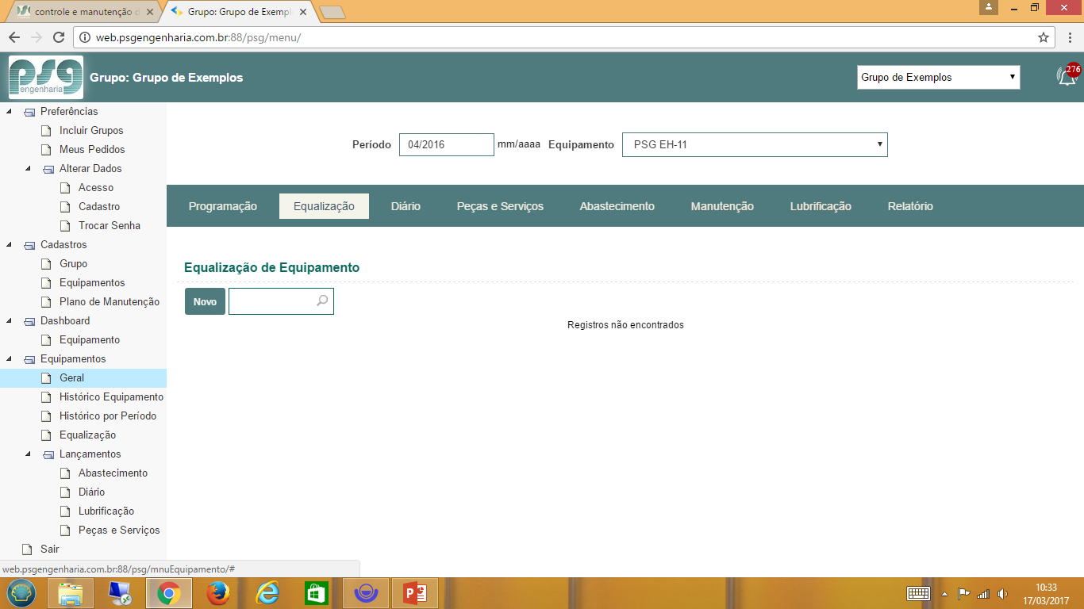
Software de controle e manutenção de equipamentos
www.psg-e.com

Slide 25
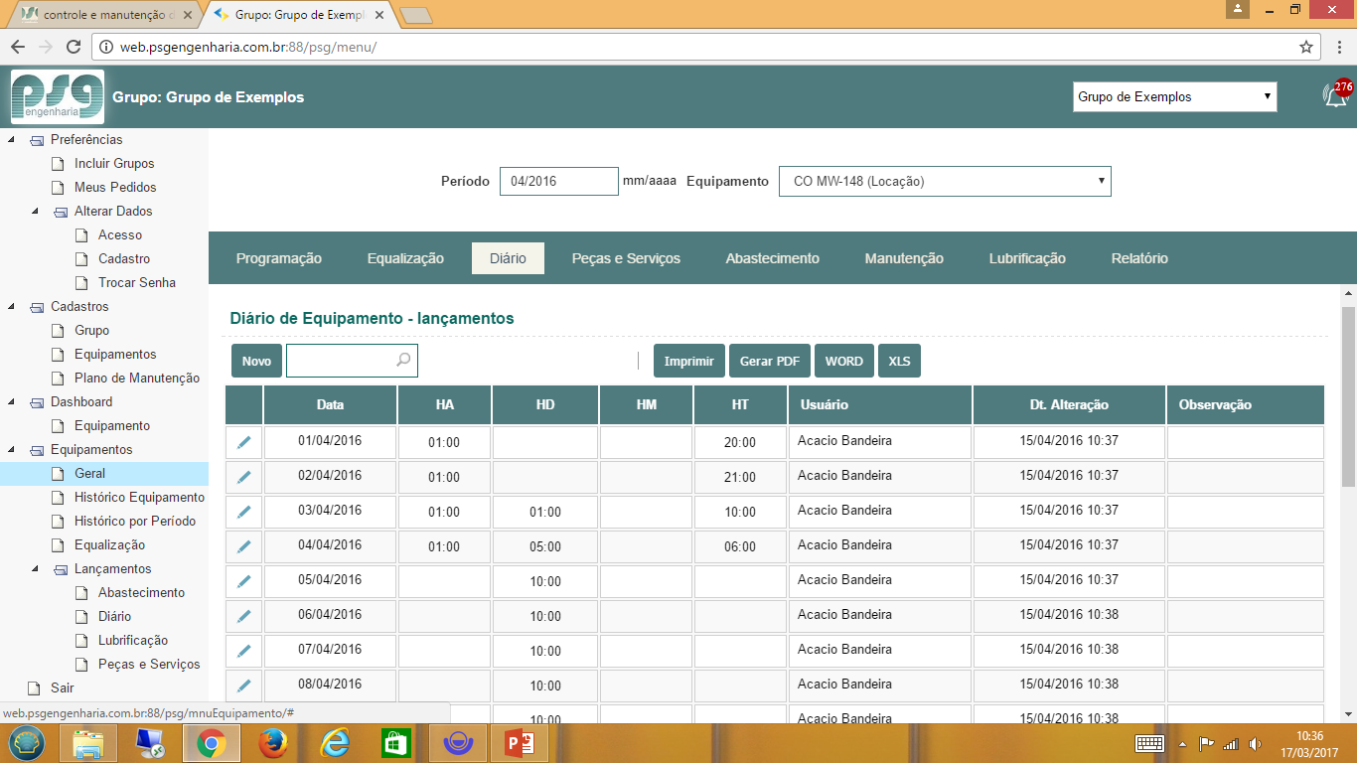
Software de controle e manutenção de equipamentos
www.psg-e.com

Slide 26
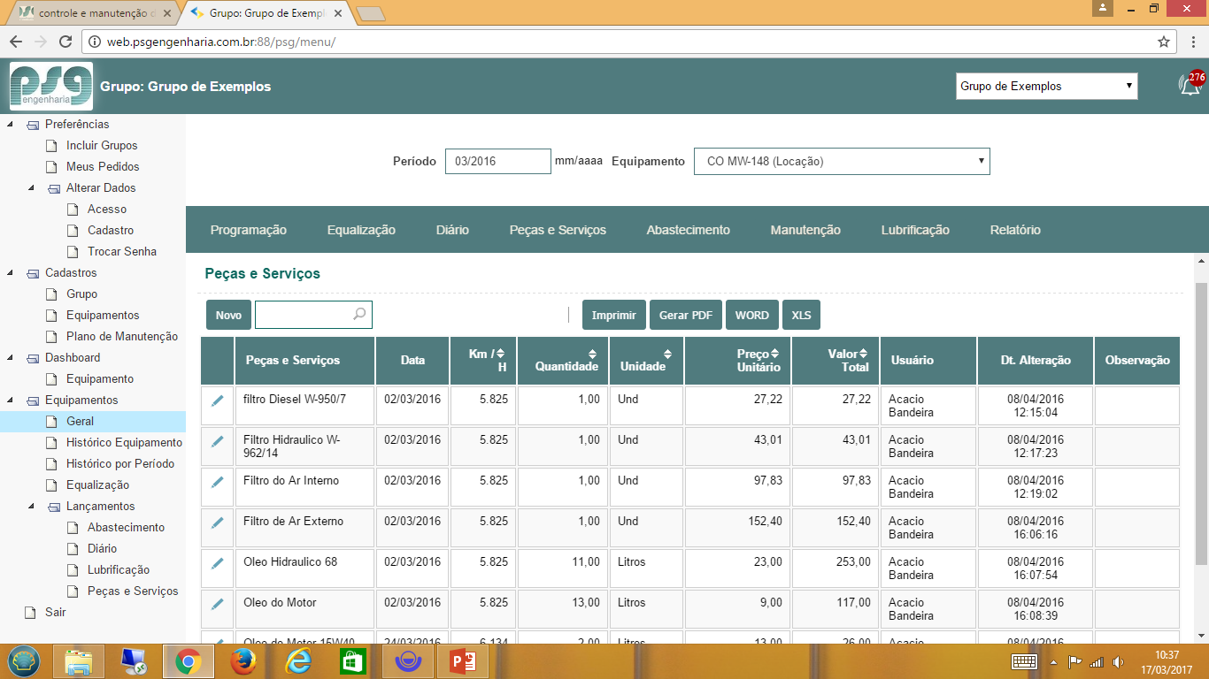
Software de controle e manutenção de equipamentos
www.psg-e.com

Slide 27
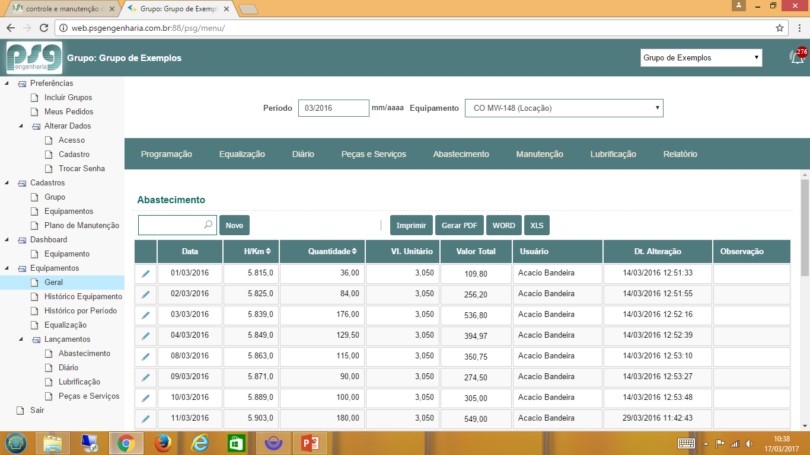
Software de controle e manutenção de equipamentos
www.psg-e.com

Slide 28
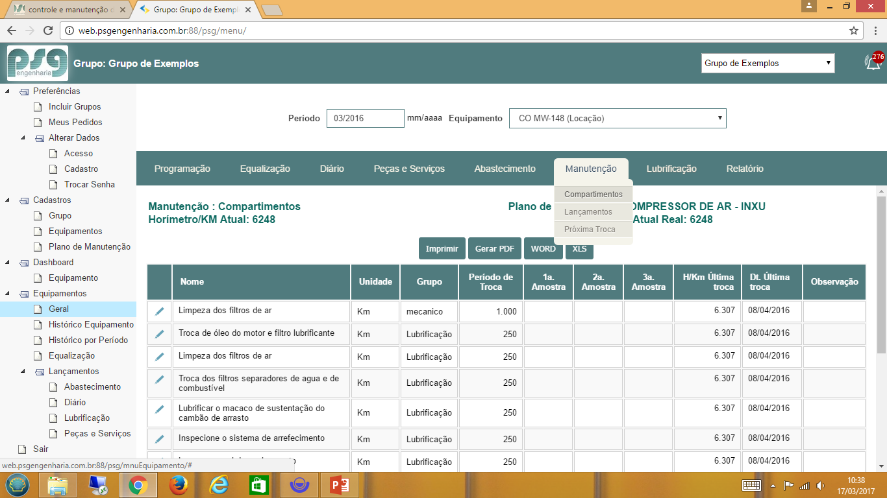
Software de controle e manutenção de equipamentos
www.psg-e.com

Slide 29
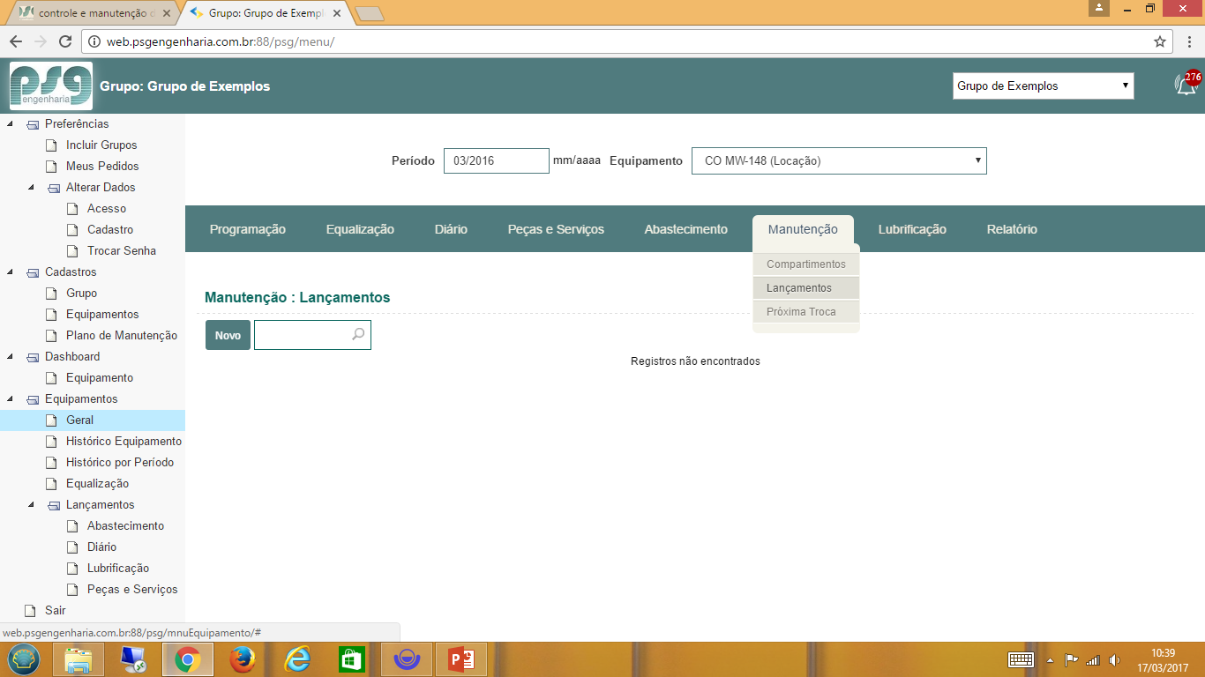
Software de controle e manutenção de equipamentos
www.psg-e.com

Slide 30
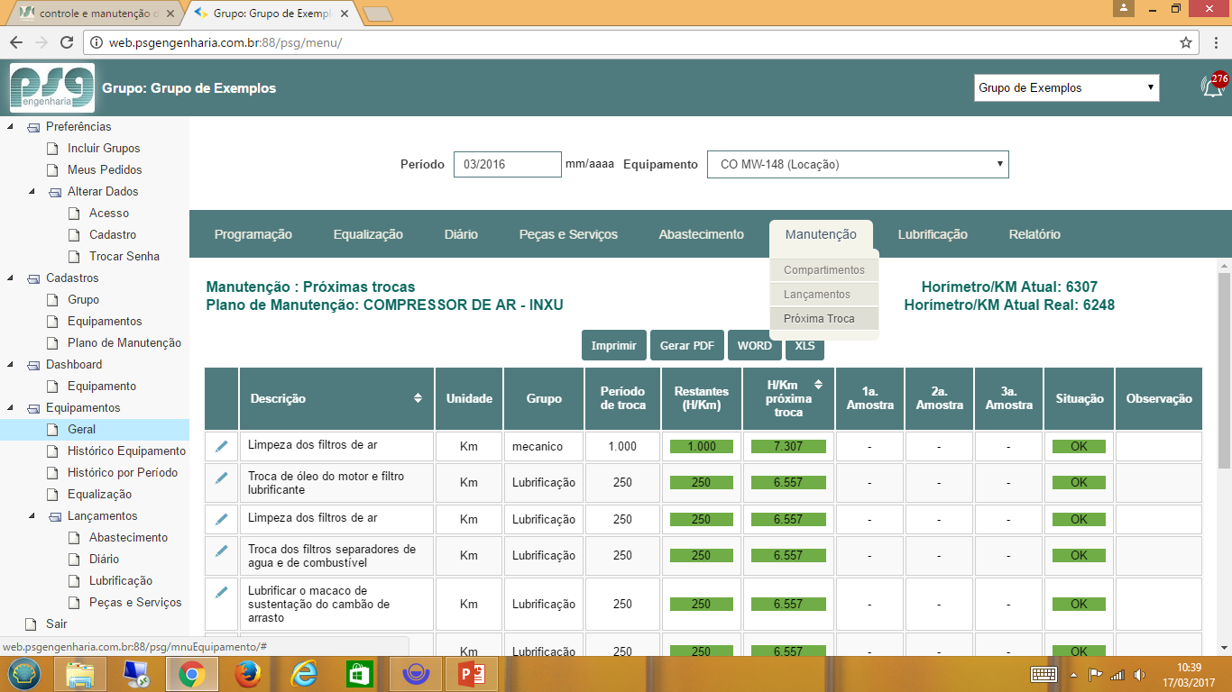
Software de controle e manutenção de equipamentos
www.psg-e.com

Slide 31
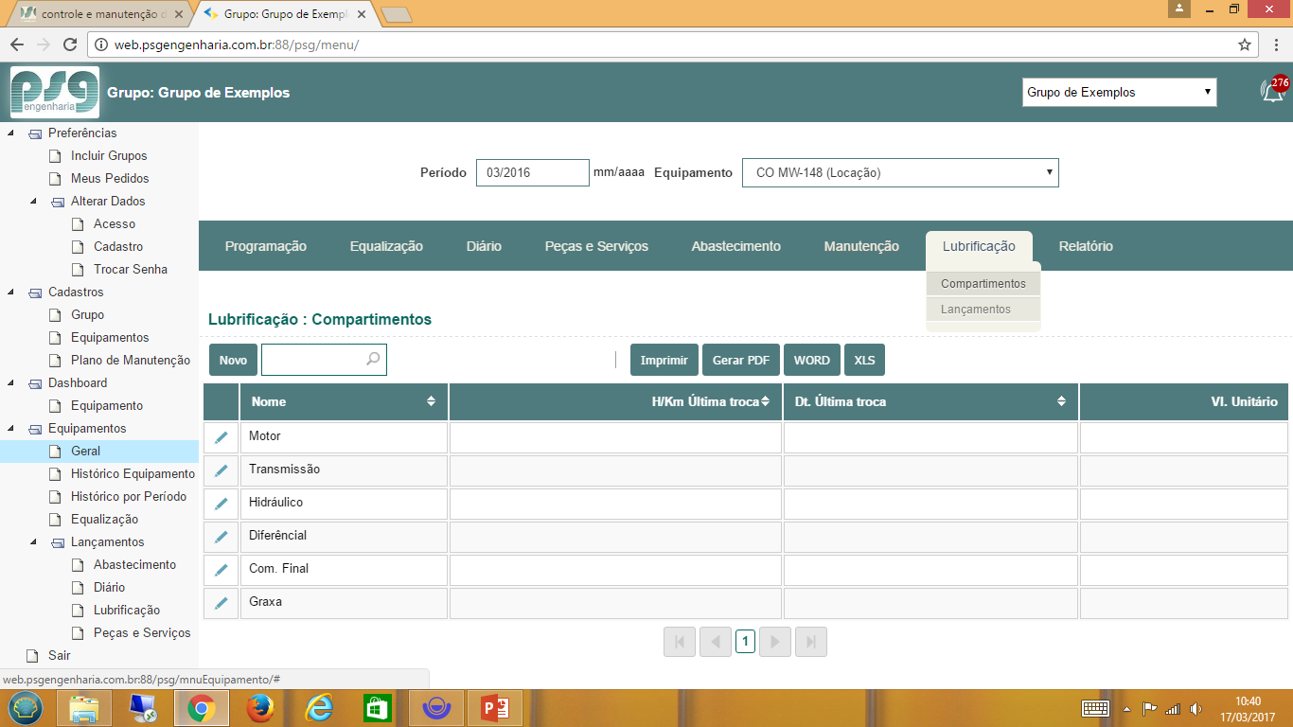
Software de controle e manutenção de equipamentos
www.psg-e.com

Slide 32
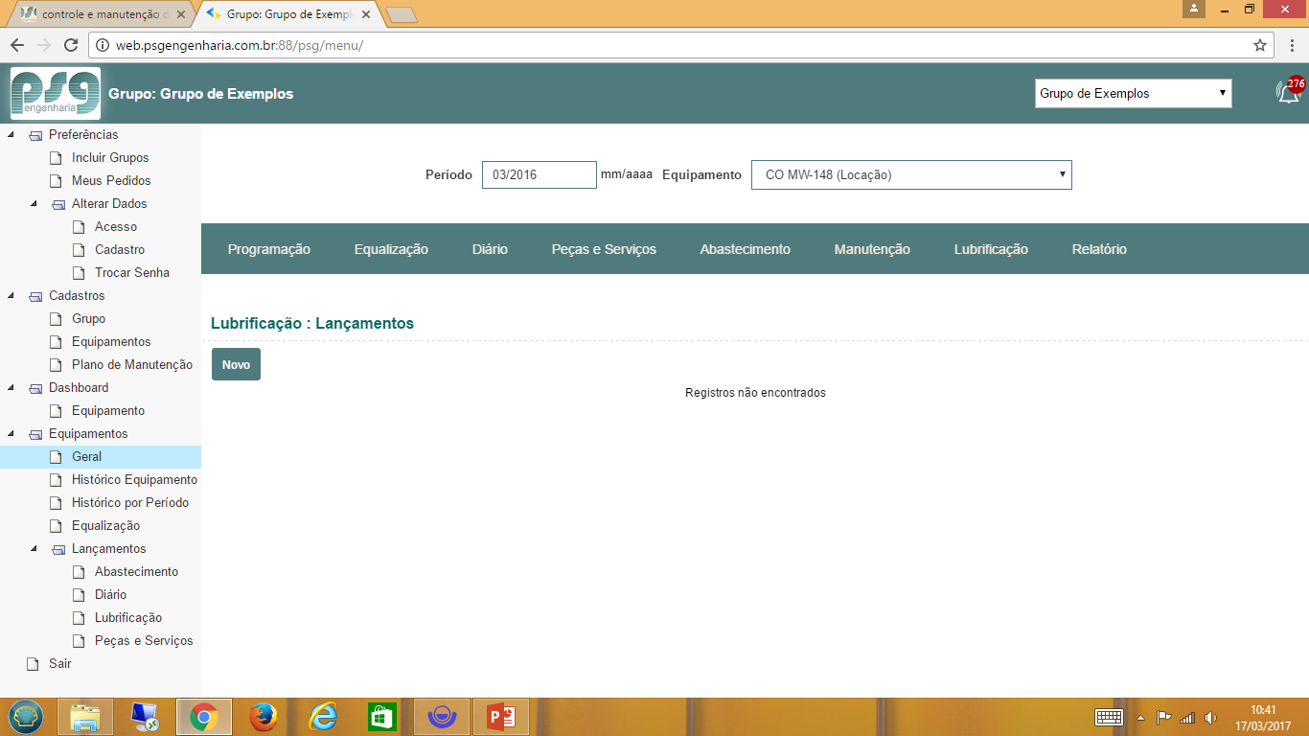
Software de controle e manutenção de equipamentos
www.psg-e.com

Slide 33
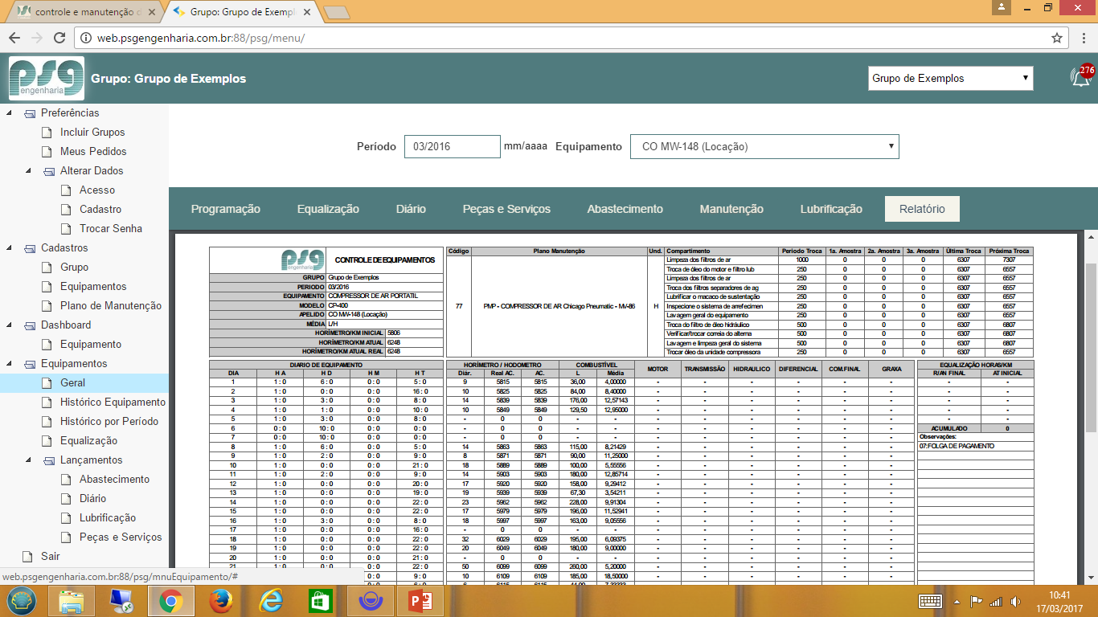
Software de controle e manutenção de equipamentos
www.psg-e.com

Slide 34
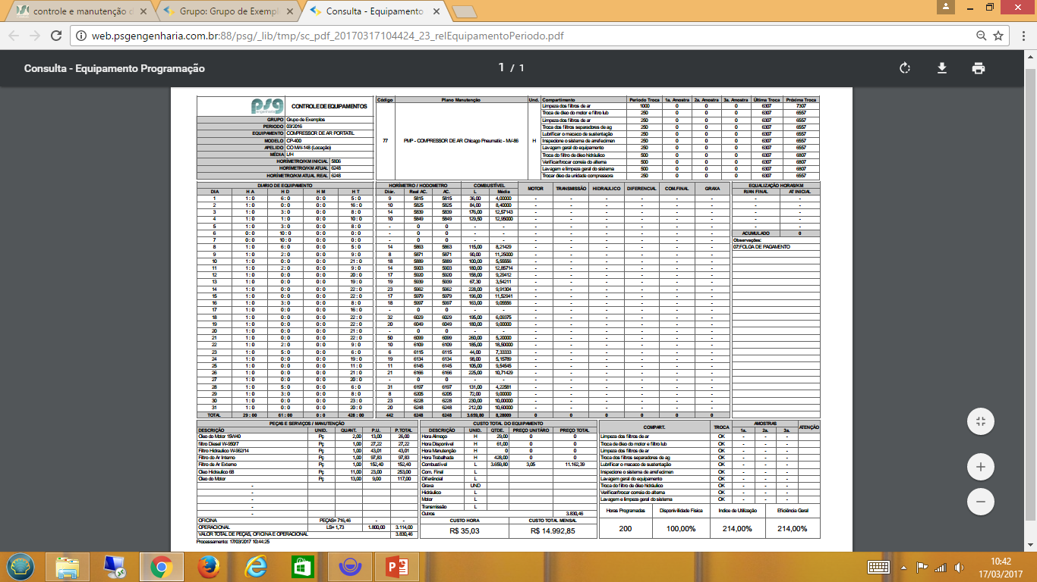
Software de controle e manutenção de equipamentos
www.psg-e.com

Slide 35
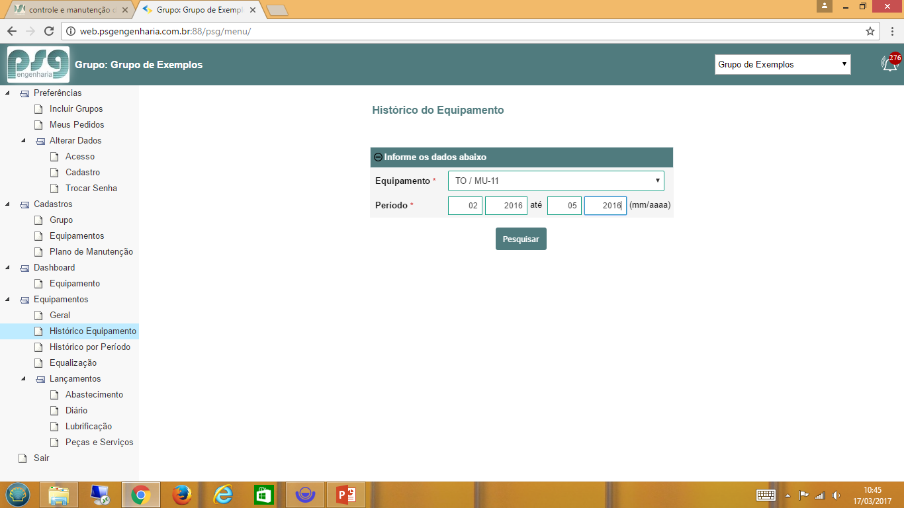
Software de controle e manutenção de equipamentos
www.psg-e.com

Slide 36
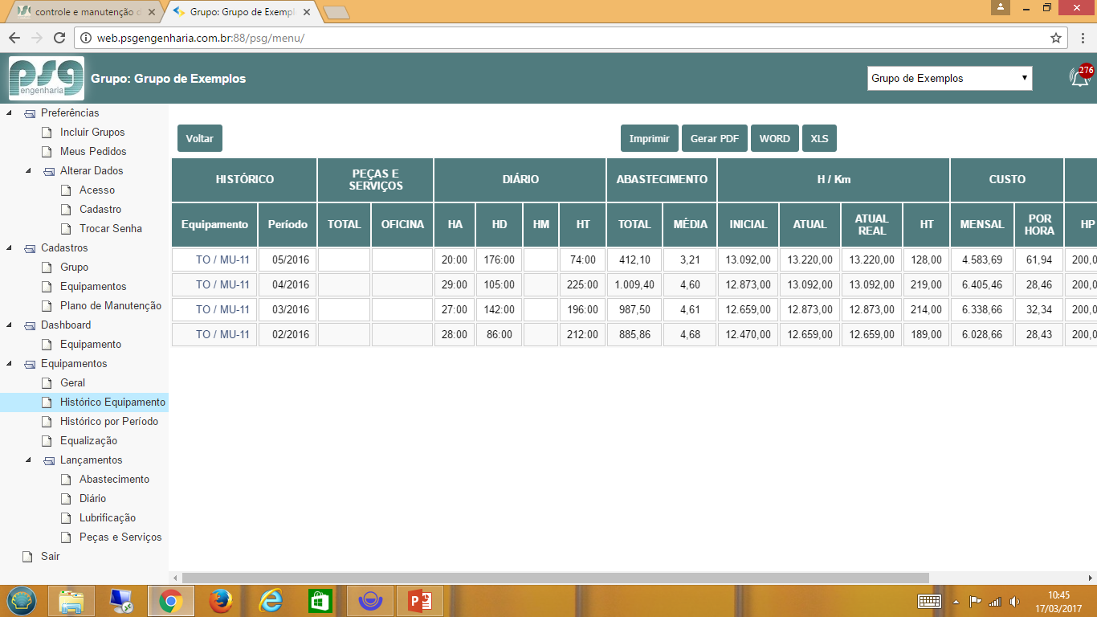
Software de controle e manutenção de equipamentos
www.psg-e.com

Slide 37
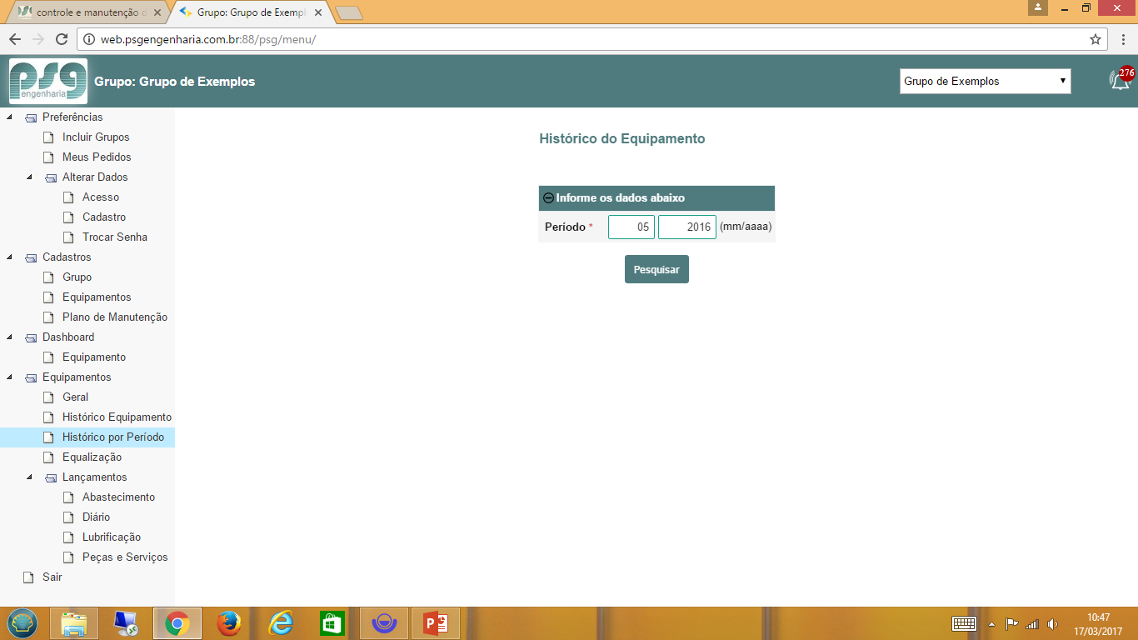
Software de controle e manutenção de equipamentos
www.psg-e.com

Slide 38
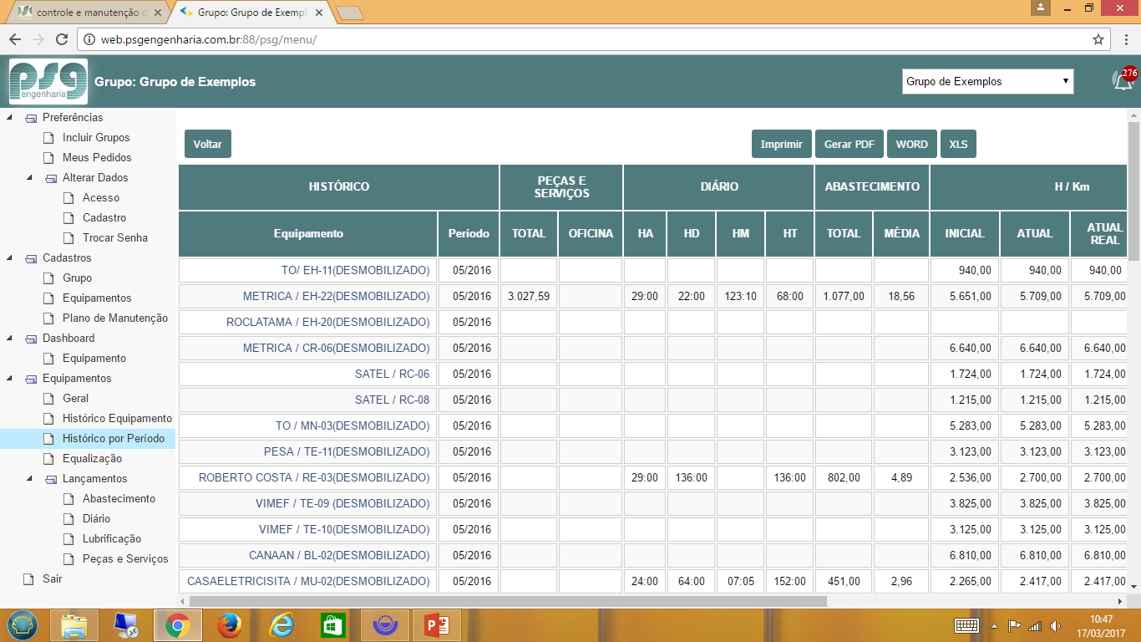
Software de controle e manutenção de equipamentos
www.psg-e.com

Slide 39
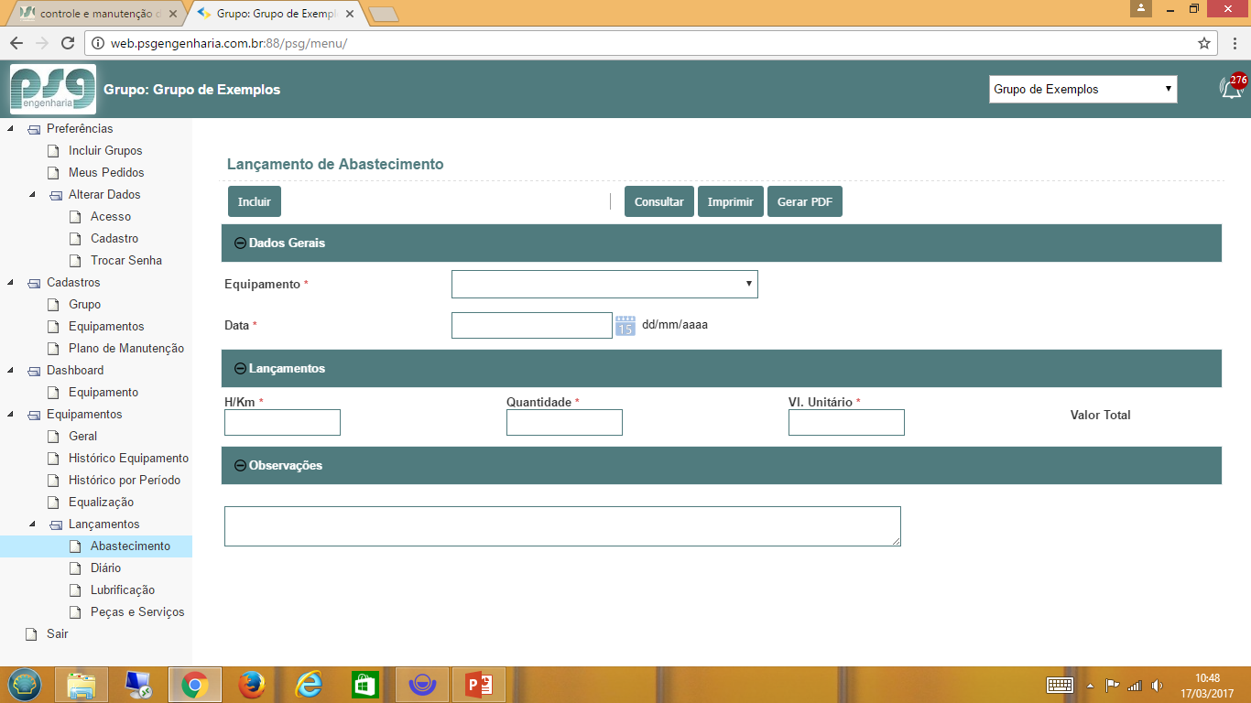
Software de controle e manutenção de equipamentos
www.psg-e.com

Slide 40
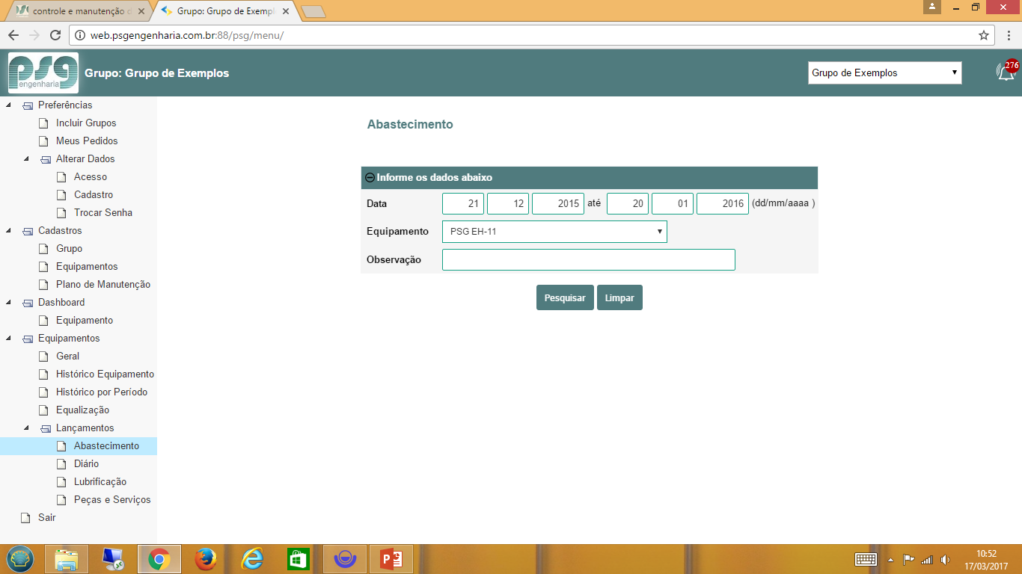
Software de controle e manutenção de equipamentos
www.psg-e.com

Slide 41
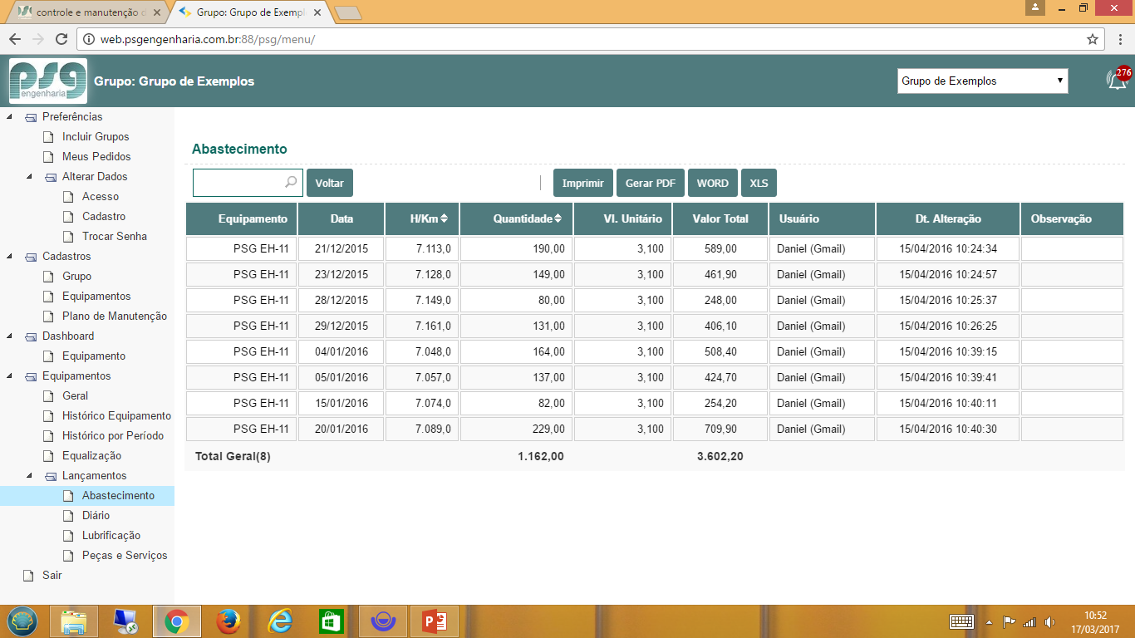
Software de controle e manutenção de equipamentos
www.psg-e.com

Slide 42
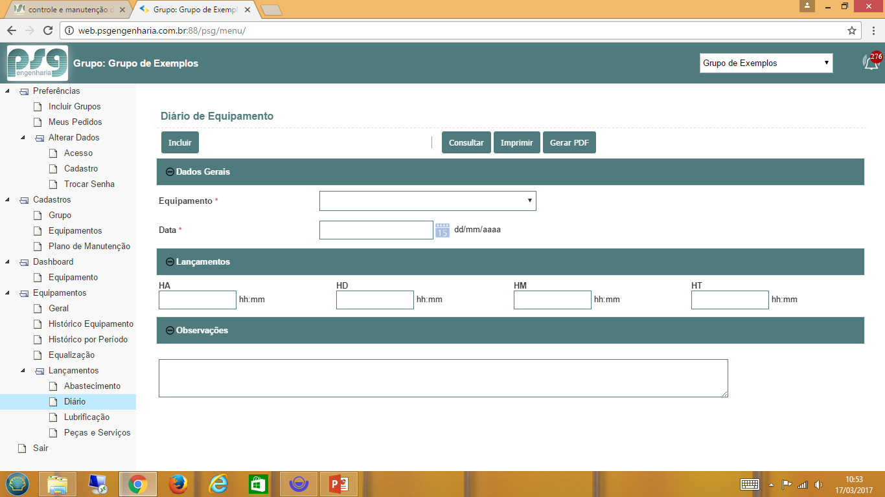
Software de controle e manutenção de equipamentos
www.psg-e.com

Slide 43
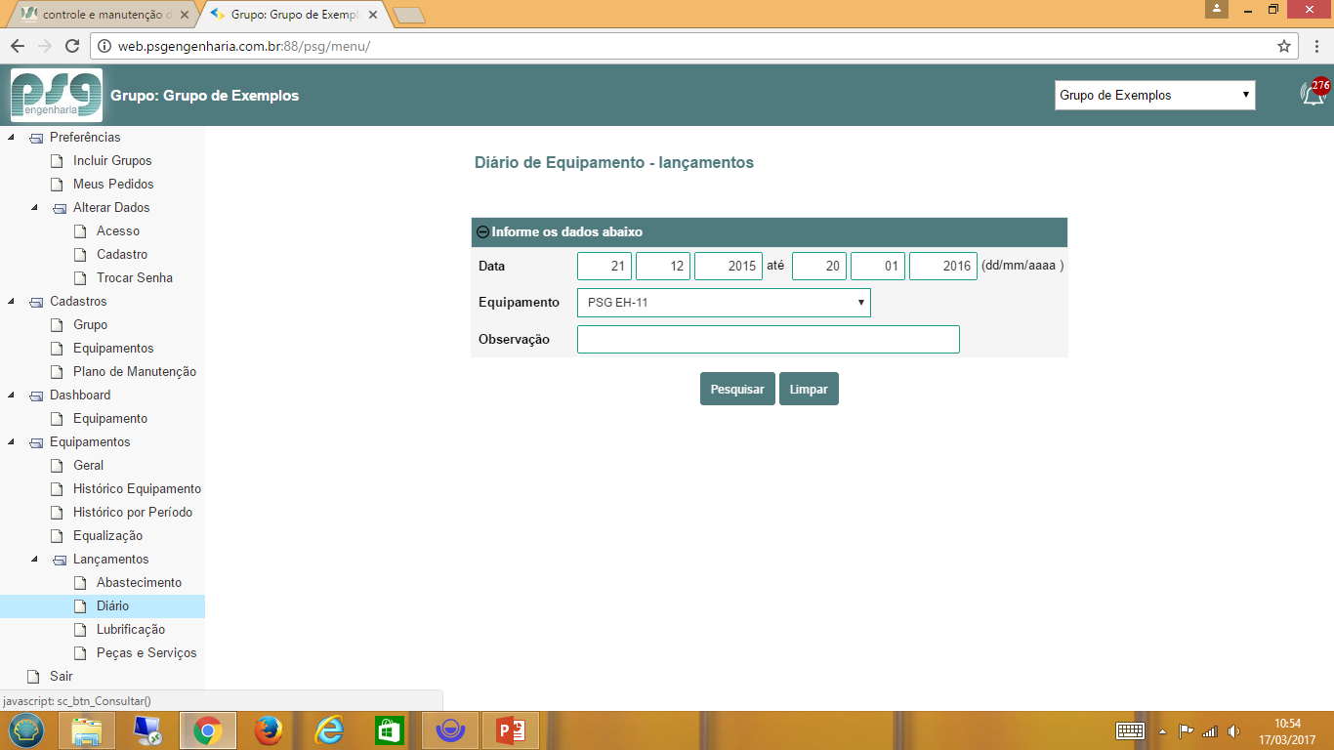
Software de controle e manutenção de equipamentos
www.psg-e.com

Slide 44
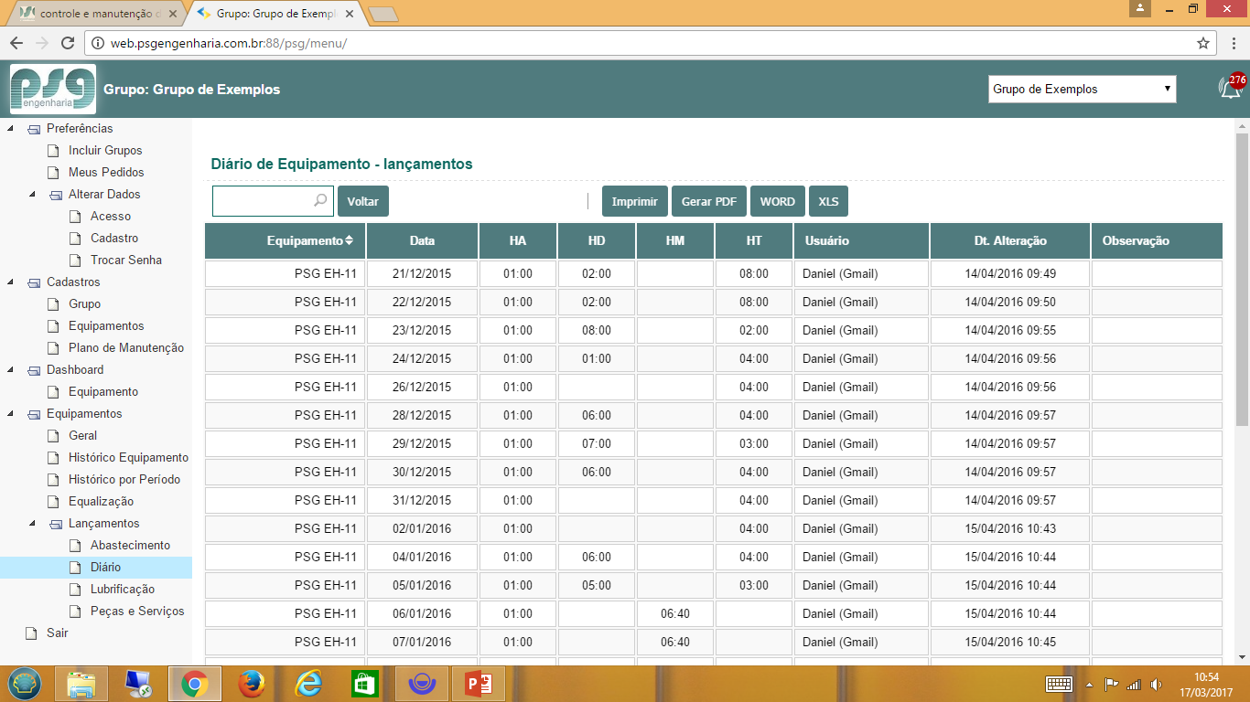
Software de controle e manutenção de equipamentos
www.psg-e.com

Slide 45
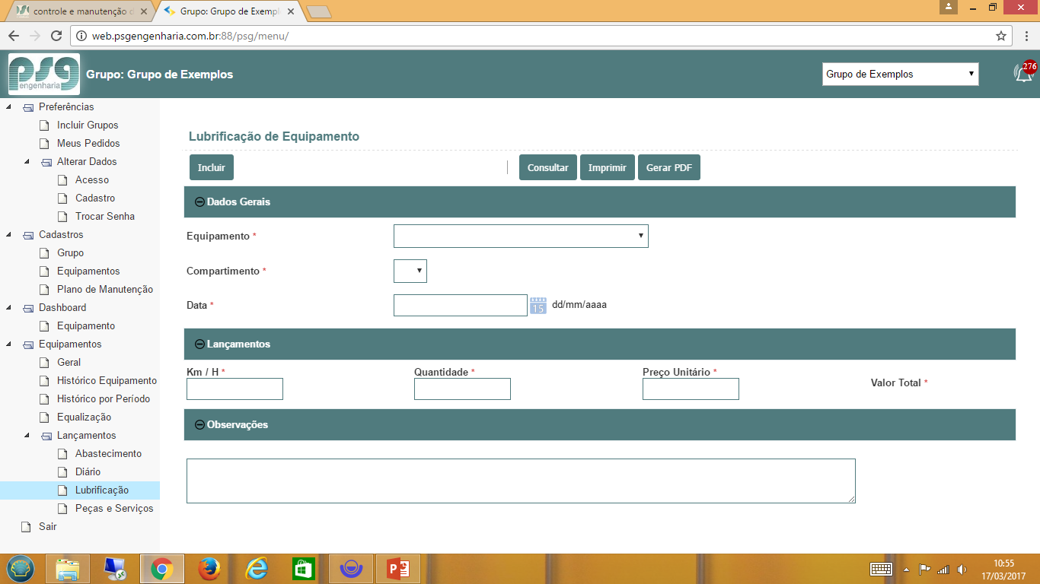
Software de controle e manutenção de equipamentos
www.psg-e.com

Slide 46
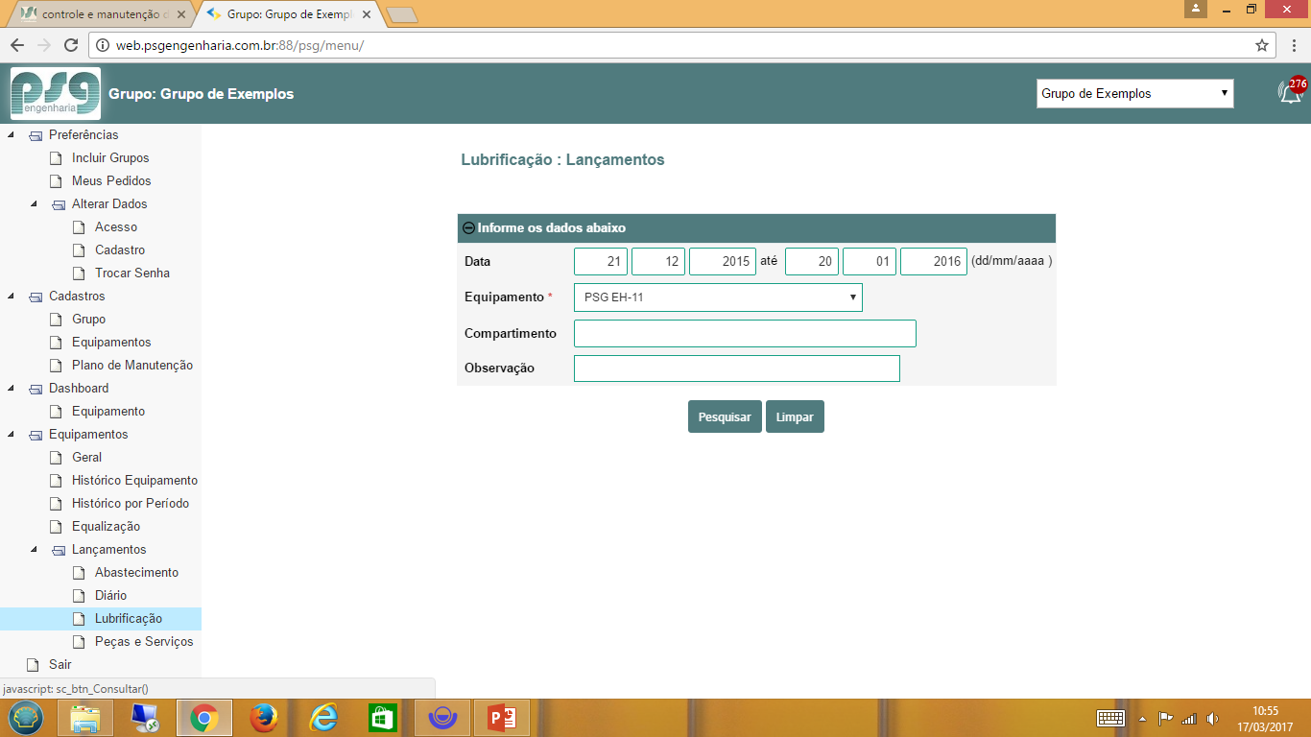
Software de controle e manutenção de equipamentos
www.psg-e.com

Slide 47
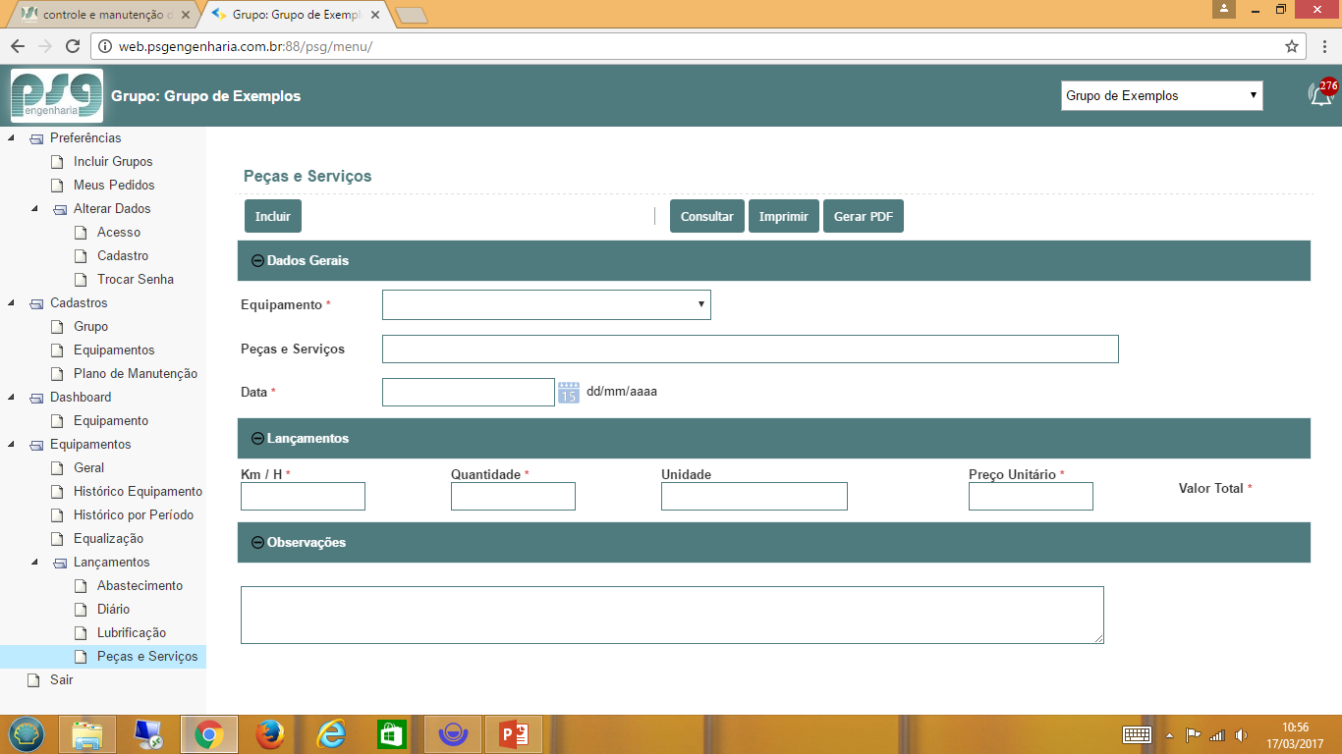
Software de controle e manutenção de equipamentos
www.psg-e.com

Slide 48
Software de controle e manutenção de equipamentos
www.psg-e.com

Slide 49
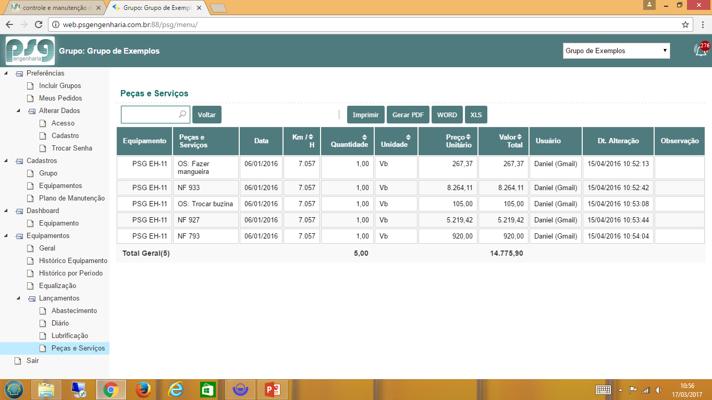
Software de controle e manutenção de equipamentos
www.psg-e.com

Slide 50
Software de controle e manutenção de equipamentos
www.psg-e.com

Slide 51
Software de controle e manutenção de equipamentos
www.psg-e.com

Slide 52
Software de controle e manutenção de equipamentos
www.psg-e.com
AGRADECEMOS
Nome: Daniel Andrade Bichuette Coelho
E-mail: daniel@psgengenharia.com.br
Fone: +55 (31) 98333 2582
Endereço: Av. Raja Gabáglia 2708, Sala 224
Estoril - Belo Horizonte, MG - Brasil - CEP 30.494-170
www.psgengenharia.com
www.psg-e.com
www.portalpdca.com

